Slide 1
Conceptos generales de los trastornos del espectro del autismo TEA
jralonso.es
@jralonso3
José Ramón Alonso

Slide 2
Historia del autismo

Slide 3
Keynotes
La historia del autismo es mucho más larga y compleja de lo que creemos.
El autismo ha estado siempre con nosotros.
Ha habido muchos errores y sufrimiento (y lo sigue habiendo)
Estamos en el mejor momento en la historia del autismo.

Slide 4
¿Qué es autismo?

Slide 5
El autismo:
Trastorno-Condición
Espectro
¿Soy autista o tengo autismo?
Cambio en la mirada
Qué es un diagnóstico
Neurodiversidad

Slide 6
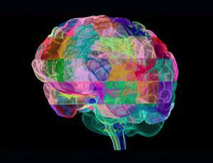

Slide 7
El descubrimiento del autismo.

Slide 8
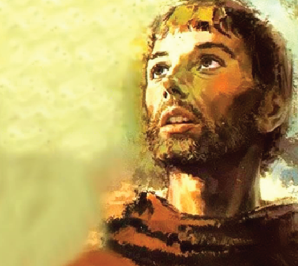

Slide 9
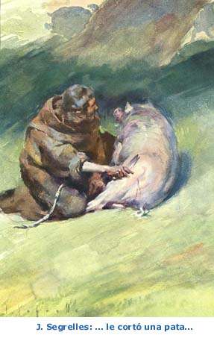

Slide 10
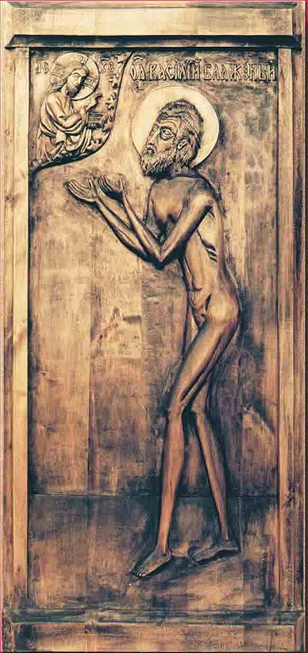

Slide 11
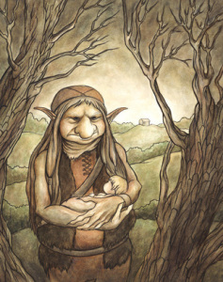

Slide 12
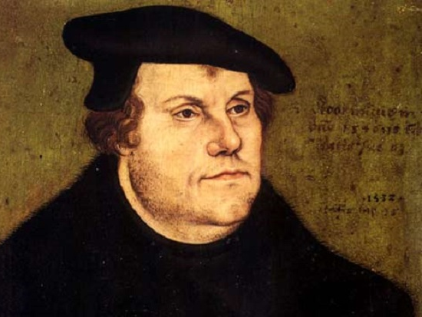

Slide 13
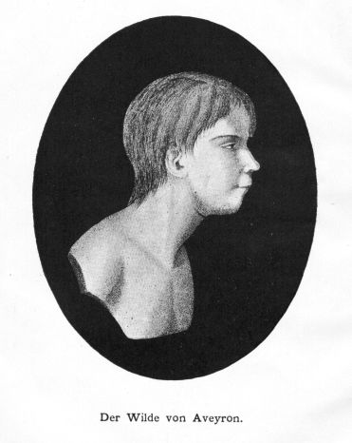

Slide 14
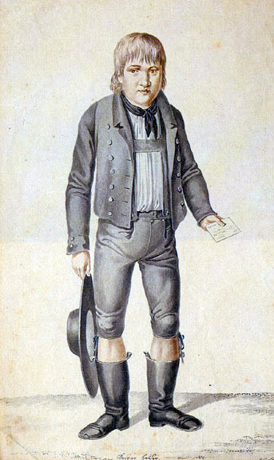
Notes:
Se le encontró vagabundeando por las calles de Nuremberg en 1828, se cree que tenía 16 años. NO entendía las palabras, las relaciones entre cosas y llevaba varias cartas. EN una su madre decía que era soltera, que el muchacho se llamaba Kaspar y quera hijo de un soldado de caballería del 6º regimiento de Nuremberg. Solo comía pan y agua, andada de manera rara se omunicaba mal, tenía sensibilidad a la luz, le gustaba organizar objetos, tenía buena memoria y prefería estar solo. Aprendió rápido a hablar y tambiéna escribir ya dibujar y contó su historia.

Slide 16
Hugh Blair de Borghe
Vivía con su familia y era capaz de llevar a cabo tareas básicas como vestirse y alimentarse.
No tenía interés en conversar ni en la amistad y le gustaba vivir siguiendo rutinas estrictas.
Su comportamiento era claramente peculiar desde la infancia y coleccionaba pelucas, plumas de pájaros y trozos de tela.
A sus treinta y tantos años siempre llevaba la misma ropa, sin atender a su limpieza o moda. Él la reparaba periódicamente con parches de tela recortados de ropa perfecta, a menudo cogida sin permiso de sus dueños o estropeando algo valioso.

Slide 17
Hugh Blair de Borghe
Sus habilidades de comunicación eran limitadas y sus acciones eran inapropiadas.
Dejaba que le manipulasen niños, incluso muy pequeños, de tres o cuatro años y hacía todo lo que le ordenaban.
Iba y venía durante las comidas familiares, a menudo se sentaba a comer con los criados o se levantaba antes de que la comida hubiese terminado y se hubiesen dado las gracias
Muchas veces se ponía el sombrero o la peluca al revés. A menudo lavaba su peluca, la dejaba secar en una rama y se quedaba absorto durante mucho tiempo viendo el agua gotear.

Slide 18
Hugh Blair de Borghe
Recitaba el Padre nuestro y mostraba una habilidad asombrosa para repetir página tras página del catecismo, aunque sin diferenciar entre preguntas y respuestas.
A veces bailaba y se comportaba con los movimientos más inapropiados llegando al caso de exponer sus genitales si alguien le pedía que lo hiciera.
No tenía problema en hablar pero a menudo simplemente repetía lo que se le había dicho.
No era consciente del valor de las cosas.

Slide 19
Hugh Blair de Borghe
A menudo hacía tareas que no parecían servir ningún propósito, como recoger piedras del lecho de un arroyo, apilarlas, moverlas a otro sitio y luego volverlas a poner en el arroyo.
Asistía a todos los entierros de su ciudad, incluyendo los de desconocidos.
Visitaba a sus vecinos sin avisar y se quedaba allí ignorando sus mensajes. Le consideraban un maleducado, un pesado, un intruso.
Socializaba con los criados, que se burlaban de él, pero no era consciente de ser sujeto de bromas.

Slide 20
Hugh Blair de Borghe
Demandaba disponer siempre del mismo asiento en la iglesia, realizaba una serie de actos repetitivos y mantenía de forma compulsiva una serie de objetos siempre en el mismo orden.
La mayoría le consideraban «débil mental», pero otros recalcaban su excelente memoria.
Le gustaba comer teniendo sobre sus hombros un gato con el que compartía la comida.
Se quedaba ensimismado mirando durante horas como se deslizaban en el cristal las gotas de lluvia.

Slide 21
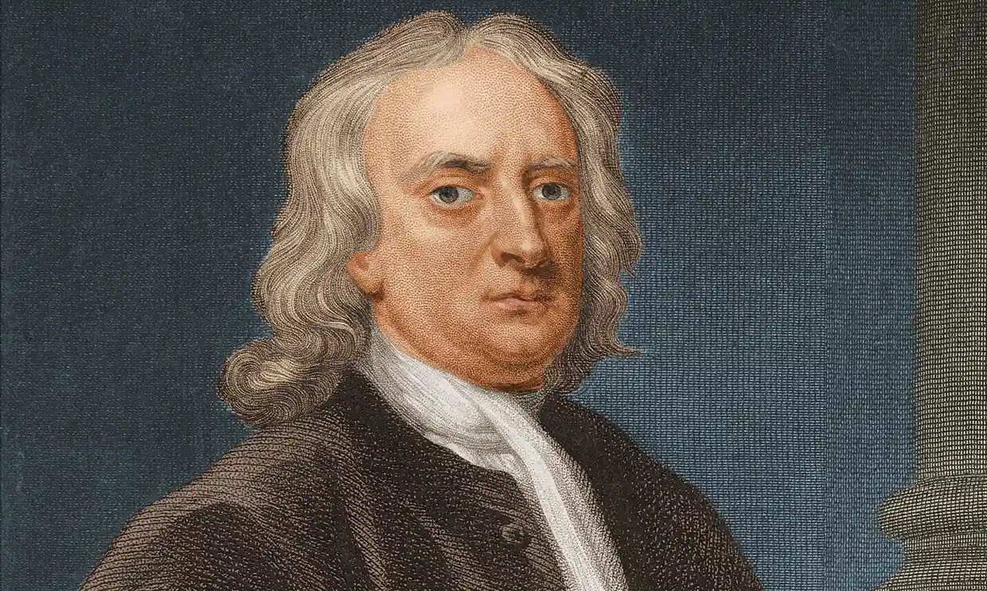

Slide 22
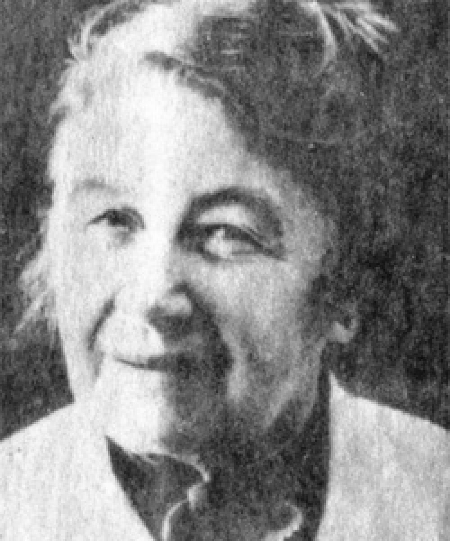

Slide 23
Actitud autística, una tendencia hacia la soledad y a evitar a otras personas, rechazando la compañía de otros niños.
Comportamiento impulsivo y extraño.
Hace el payaso, hace ripios.
Algunos hablan sin parar o hacen preguntas absurdas a la gente a su alrededor.
Vida afectiva plana.
Apariencia extraña.
Tendencia hacia la abstracción y la esquematización.
Ausencia de expresividad facial y movimientos expresivos.

Slide 24
Manierismos con una disminución del tono muscular postural y falta de modulación en el habla.
Movimientos superfluos y sincinesia (movimientos involuntarios e inconscientes, que se producen cuando se realizan otros movimientos voluntarios).
Tono de voz chillón, nasal o sin modulación.
Evita los juegos comunales y prefiere las historias fantásticas y los cuentos de hadas.
Le resulta difícil adaptarse a otros niños.
Ridiculizado por sus compañeros, tiene un bajo estatus social.

Slide 25
Tendencia hacia el automatismo
Comportamientos parecidos a tics.
Hace muecas.
Neologismos estereotípicos.
Preguntas repetitivas, habla de manera estereotípica.
Habla rápida o circunscrita.
Tendencia hacia un comportamiento obsesivo-compulsivo.
Largas preparaciones y dificultad para parar.
Pedante, sigue reglas.
Explosiones emocionales.

Slide 26
Inflexibilidad psíquica
Si se le interrumpe, se pone nervioso y empieza otra vez la historia desde el principio.
Intereses obsesivos que sigue de una manera exclusiva y y repetitiva, se aferra aciertos temas.
Tendencia a la racionalización y a una rumiación absurda.
Dotado musicalmente, con una percepción excelente del tono.
Sensibilidad al ruido, busca la tranquilidad.
Sensibilidad a los olores.

Slide 27
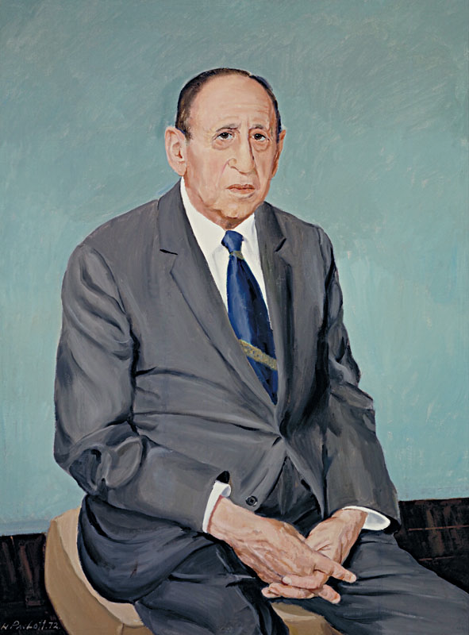

Slide 28
Leo Kanner
Nació el 13 de junio de 1894 en Klekotow (Imperio Austrohúngaro- Ucrania).
Universidad de Berlín.
Emigra a Estados Unidos.
Adolph Meyer le invita a la Universidad Johns Hopkins .
Psiquiatría infantil.
Servicio hospitalario
Departamento académico
Manual
Análisis del niño en su contexto.

Slide 30
Leo Kanner
“Grunts for Grants”.
Experiencia clínica o de colaboraciones
Publica un artículo crucial en 1943.
"Autistic Disturbances of Affective Contact"
Once casos
“la incapacidad innata de algunos niños para relacionarse con otras personas.”
“con estos niños extremadamente distantes, debes darles la oportunidad de relacionarse con un número limitado de personas y entrar en el mundo –descongelarse”.

Slide 31
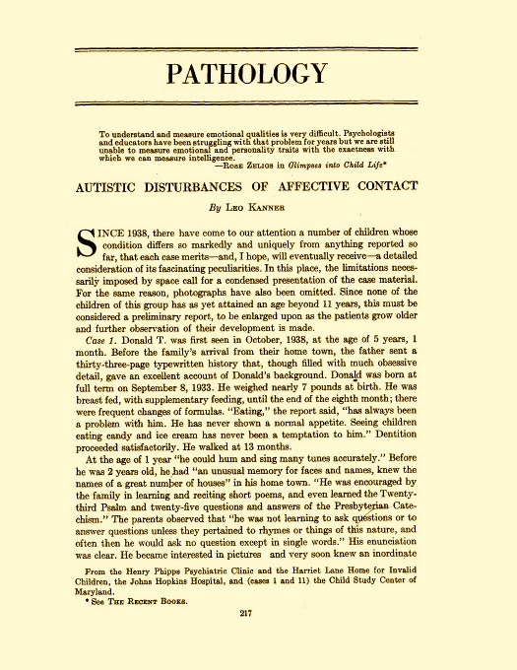

Slide 32
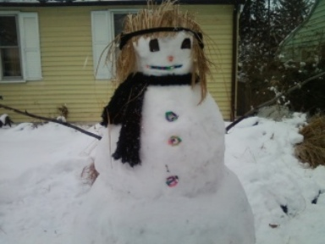

Slide 33
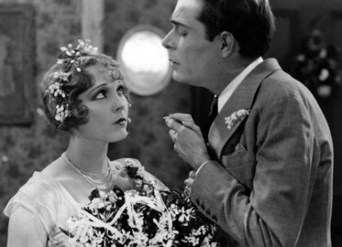
Kanner pensaba que algunas de las dificultades mentales de aquellos críos estaban causadas por unos progenitores que eran demasiado rígidos e inflexibles. Pensaba que esos niños eran el producto de unos padres muy estructurados, racionales y fríos y que tras un matrimonio con pocas muestras de afecto, “se descongelaban lo suficiente para tener un hijo.”

Slide 34
“…el artículo era un modelo de claridad en su combinación de observaciones sistemáticas, cuidadosas y objetivas junto con una comprensión clínica profunda y la apreciación de los problemas personales que cada niño y su familia tenían que enfrentar… Casi todos los aspectos básicos incluidos en el artículo original han sido ampliamente confirmados por otros investigadores”.
Rutter

Slide 35
Problemas con hipótesis etiológicas.
Relación con el estatus socioeconómico.
Ayudó a poner nombre a un trastorno.
A identificarlo y diagnosticarlo.
A atraer la atención de los pediatras y psiquiatras.
A que esos niños fueran, por primera vez, estudiados, diagnosticados y atendidos.

Slide 36
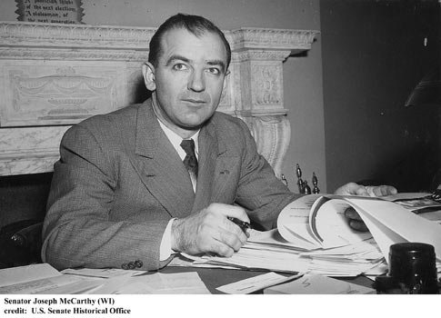

Slide 37
“El trabajo de un psiquiatra infantil es ayudar a los niños que lo necesitan. Su tarea principal no es probar o rechazar esta o aquella teoría. Hay demasiada psiquiatría infantil centrada en el método en vez de centrada en el paciente. Me pongo nervioso cuando me hablan de que hay varios “enfoques” o “aproximaciones”. No nos aproximamos a un niño, es él el que se aproxima a nosotros con sus problemas específicos y su necesidad de ayuda. Soy consciente del desdén con el que se trata la idea del sentido común por alguno de los seguidores más obsesivos de las así llamadas aproximaciones. Recuerdo una vez que en la discusión de una charla que di a un grupo de matronas ultrasofisticadas una dama me preguntó indignada ¿Quiere decir que debemos ir de vuelta al sentido común? No señora, le contesté, quiero decir, que debemos avanzar hacia el sentido común, informado y comprobado.”
Kanner

Slide 38
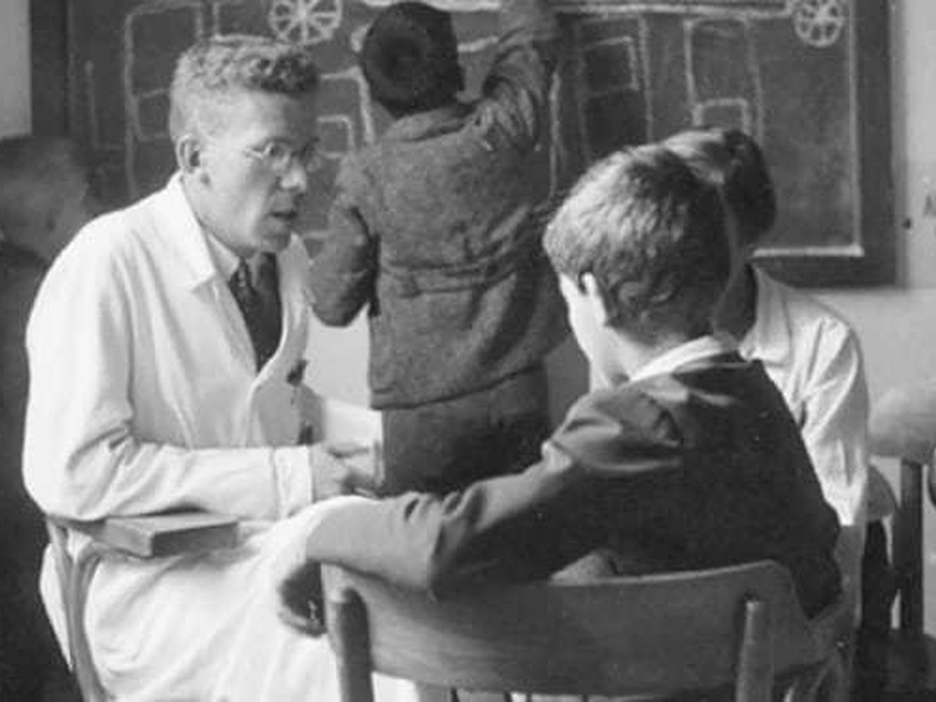

Slide 39
Hans Asperger
Era un niño solitario.
Dificultad para hacer amigos.
Tenía un particular talento para el lenguaje.
Se refería a sí mismo en tercera persona.
Tenía una obsesión por la poesía de Franz Grillparzer -el poeta nacional austriaco- cuyos versos declamaba a sus compañeros a pesar del nulo interés de estos.
Torpe, a pesar de que le gustaba caminar en las montañas.

Slide 40
Hans Asperger
Doscientos niños con el mismo perfil, pero ninguno era niña.
«Casos no demasiado graves y por tanto más prometedores», espectro.
Continuidad del síndrome con el intelecto más que con la discapacidad intelectual.
Talento especial o habilidad. Tres de ellos habían empezado a sumar de forma precoz, con métodos que habían inventado ellos mismos.

Slide 41
«¿Quién entre nosotros no reconoce al científico autístico cuya torpeza y falta de instintos han hecho de él una caricatura familiar, pero que es capaz de conseguir logros extraordinarios en un campo altamente especializado?»
Hans Asperger

Slide 42
Hans Asperger
Foco en las «habilidades intelectuales» de sus pacientes:
Protegerles de ser enviados a campos de exterminio.
Identificación personal de las dificultades de esos niños con las que él mismo había sufrido en la infancia.
Dijo que las tendencias autistas de sus pacientes eran más un trastorno que un beneficio para la mayoría de ellos y que los casos más graves tenían poco «valor para la sociedad» y «vagabundearían por las calles». como adultos, «grotescos y dilapidados».

Slide 43
Recomendó el traslado de niños a Am Spiegelgrund, un centro especial de Viena.
Los niños discapacitados eran asesinados.
Las enfermeras les inyectaban sobredosis de sedantes hasta que los niños enfermaban y morían, normalmente de neumonía.
Uno de sus pacientes fue Elisabeth Schreiber, una niña de 5 años que solo decía una palabra: mamá. Una enfermera informó que era «muy afectuosa» y que «si se la trataba estrictamente lloraba y abrazaba a la enfermera».
400 cerebros de niños en el sótano de Am Spiegelgrund, para ser posteriormente usados en investigación.

Slide 44
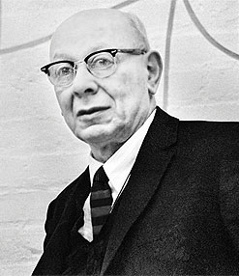
Bruno Bettelheim
Viena (1903)
Dachau y Buchenwald
Experiencia límite
Psicoanálisis
“Madres nevera”
Orthogenic School
Plagio, abusos

Slide 45
Vivía temeroso de los ataques de ira de Bettelheim, palizas en público, tirones de pelo y amenazas y abusos delante de los compañeros de clase y del personal. Un minuto podía estar sonriendo y gastando bromas, y al siguiente podía explotar. Casi todo lo que yo hacía podía ser explicado como una forma de rebelión o como un tipo de comportamiento que tenía que cambiar. Una vez cometí el error de decir a Bettelheim, con un tono tranquilo, que yo pensaba que había demasiadas prohibiciones en la escuela. Bettelheim me golpeó. Otra vez me sacó a rastras de la ducha sin ropa y me pegó en una habitación llena de gente. Ni siquiera había dicho nada y no esperaba ningún castigo. Creo que lo hizo simplemente por quebrar mi espíritu, porque no le gustaba que tuviera un pensamiento propio. Y no solo me pasaba a mí, prácticamente todos los niños y adolescentes eran tratados de esa manera de forma regular.

Slide 46
Bettelheim pasó muchos años intentando destruir mi identidad y la imagen de mí mismo, diciéndome que estaba loco, que no se podía confiar en mí ni para las cosas más simples y que nadie me contrataría o se casaría conmigo cuando creciera. Mi autoestima no se recuperó hasta que me fui, terminé la carrera, hice unos pocos amigos y encontré trabajo. Bettelheim podría intentar decir que yo era uno de los éxitos de su escuela, pero yo sé la verdad. Funciono a un nivel muy por debajo de mi potencial, porque nunca he superado como fui tratado.

Slide 47
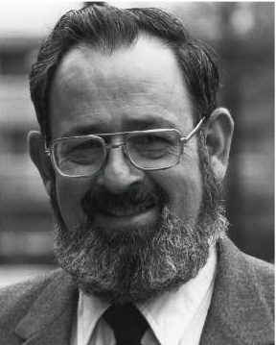
Trastorno biológico.
Megavitaminoterapia (B6).
Alergias cerebrales
Medicina toximolecular
Vacunas
Bernard Rimland
Notes:
Rimland: Megavitaminoterapia. Alergias cerebrales. Los niños prefieren los alimentos que más daño les hacen.

Slide 48
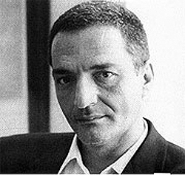

Slide 49
Ayúdame a comprender. Organiza mi mundo y facilítame que anticipe lo que va a suceder. Dame orden, estructura, y evítame el caos.
No te angusties conmigo, porque me angustio. Respeta mi ritmo. Siempre podrás relacionarte conmigo si comprendes mis necesidades y mi modo especial de entender la realidad. No te deprimas, lo normal es que avance y me desarrolle cada vez más.
No me hables demasiado, ni demasiado deprisa. Las palabras son “aire” que no pesa para ti, pero pueden ser una carga muy pesada para mí. Muchas veces no son la mejor manera de relacionarte conmigo.

Slide 50
Como otros niños, como otros adultos, necesito compartir el placer y me gusta hacer las cosas bien, aunque no siempre lo consiga. Hazme saber, de algún modo, cuándo he hecho las cosas bien y ayúdame a hacerlas sin fallos. Cuando tengo demasiados fallos me sucede lo que a ti: me irrito y termino por negarme a hacer las cosas.
Necesito más orden del que tú necesitas, que el medio que me rodea sea más predecible de lo que tú requieres. Tenemos que negociar mis rituales para convivir.

Slide 51
Me resulta difícil comprender el sentido de muchas de las cosas que me piden que haga. Ayúdame a entenderlo. Trata de pedirme cosas que puedan tener un sentido concreto y descifrable para mí. No permitas que me aburra o permanezca inactivo.
No me invadas excesivamente. A veces, las personas sois demasiado imprevisibles, demasiado ruidosas, demasiado estimulantes. Respeta las distancias que necesito, pero sin dejarme solo.

Slide 52
Lo que hago no es contra ti. Cuando tengo una rabieta o me golpeo, si destruyo algo o me muevo en exceso, cuando me es difícil atender o hacer lo que me pides, no estoy tratando de hacerte daño. ¡Ya que tengo un problema de intenciones, no me atribuyas malas intenciones!
Mi desarrollo no es absurdo, aunque no sea fácil de entender. Tiene su propia lógica y muchas de las conductas que llamáis "alteradas" son formas de enfrentar el mundo desde mi especial forma de ser y percibir. Haz un esfuerzo por comprenderme.

Slide 53
Las otras personas sois demasiado complicadas. Mi mundo no es complejo y cerrado, sino simple. Aunque te parezca extraño lo que te digo, mi mundo es tan abierto, tan sin tapujos ni mentiras, tan ingenuamente expuesto a los demás, que resulta difícil penetrar en él. No vivo en una “fortaleza vacía”, sino en una llanura tan abierta que puede parecer inaccesible. Tengo mucha menos complicación que las personas que os consideráis normales.
No me pidas siempre las mismas cosas ni me exijas las mismas rutinas. No tienes que hacerte tú autista para ayudarme. El autista soy yo, no tú.

Slide 54
No sólo soy autista. También soy un niño, un adolescente, o un adulto. Comparto muchas cosas de los niños, adolescentes o adultos a los que llamáis “normales”. Me gusta jugar y divertirme, quiero a mis padres y a las personas cercanas, me siento satisfecho cuando hago las cosas bien. Es más lo que compartimos que lo que nos separa.
Merece la pena vivir conmigo. Puedo darte tantas satisfacciones como otras personas, aunque no sean las mismas. Puede llegar un momento en tu vida en que yo, que soy autista, sea tu mayor y mejor compañía.

Slide 55
No me ataques químicamente. Si te han dicho que tengo que tomar una medicación, procura que sea revisada periódicamente por el especialista.
Ni mis padres ni yo tenemos la culpa de lo que me pasa. Tampoco la tienen los profesionales que me ayudan. No sirve de nada que os culpéis unos a otros. A veces, mis reacciones y conductas pueden ser difíciles de comprender o afrontar, pero no es por culpa de nadie. La idea de "culpa" no produce más que sufrimiento en relación con mi problema.

Slide 56
No me pidas constantemente cosas por encima de lo que soy capaz de hacer. Pero pídeme lo que puedo hacer. Dame ayuda para ser más autónomo, para comprender mejor, pero no me des ayuda de más.
No tienes que cambiar completamente tu vida por el hecho de vivir con una persona autista. A mí no me sirve de nada que tú estés mal, que te encierres y te deprimas. Necesito estabilidad y bienestar emocional a mi alrededor para estar mejor. Piensa que tu pareja tampoco tiene culpa de lo que me pasa.

Slide 57
Ayúdame con naturalidad, sin convertirlo en una obsesión. Para poder ayudarme, tienes que tener tus momentos en que reposas o te dedicas a tus propias actividades. Acércate a mí, no te vayas, pero no te sientas como sometido a un peso insoportable. En mi vida, he tenido momentos malos, pero puedo estar cada vez mejor.
Acéptame como soy. No condiciones tu aceptación a que deje de ser autista. Sé optimista sin hacerte "novelas". Mi situación normalmente mejora, aunque por ahora no tenga curación.

Slide 58
Aunque me sea difícil comunicarme o no comprenda las sutilezas sociales, tengo incluso algunas ventajas en comparación con los que os decís “normales”. Me cuesta comunicarme, pero no suelo engañar. No comprendo las sutilezas sociales, pero tampoco participo de las dobles intenciones o los sentimientos peligrosos tan frecuentes en la vida social. Mi vida puede ser satisfactoria si es simple, ordenada y tranquila. Si no se me pide constantemente y sólo aquello que más me cuesta. Ser autista es un modo de ser, aunque no sea el normal. Mi vida como autista puede ser tan feliz y satisfactoria como la tuya “normal”. En esas vidas, podemos llegar a encontrarnos y compartir muchas experiencias.

Slide 59
La imagen popular del autismo

Slide 60
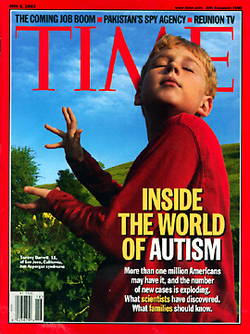
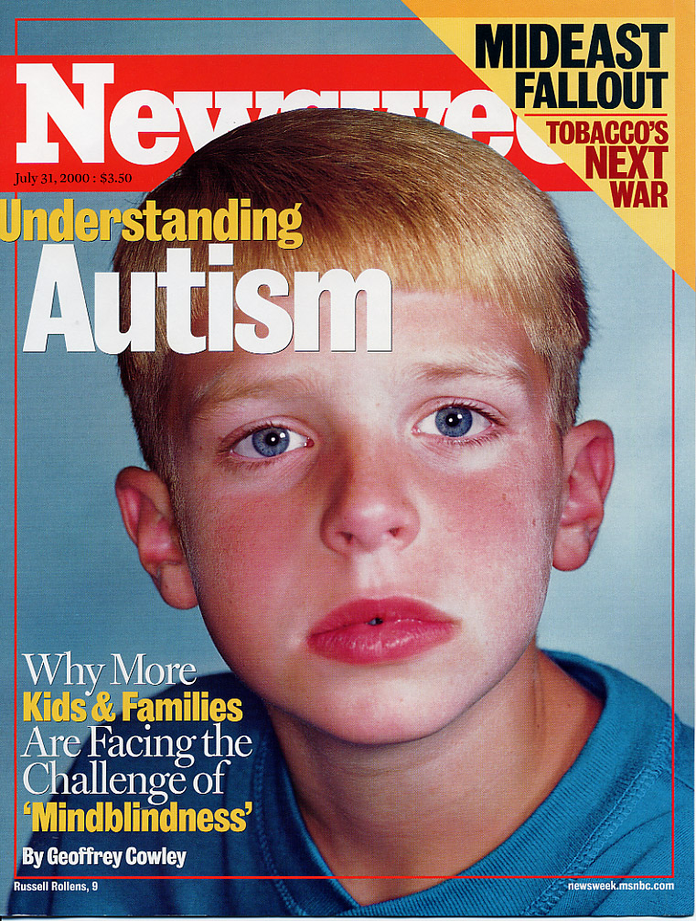

Slide 61
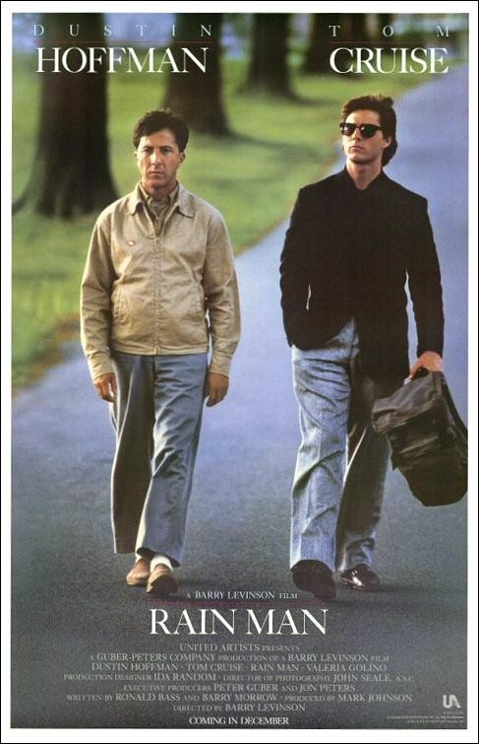

Slide 62
Kim Peek
Idiot savant.
Nació en Salt Lake City (11-11-1951) .
Macrocefalia y daño grave en el cerebelo.
Leyó más de 12.000 libros
Mejoró su coordinación motora.
Participaba en presentaciones públicas.
Es posible que tuviera síndrome FG
Murió de un infarto el 19-12-2009

Slide 63
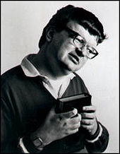
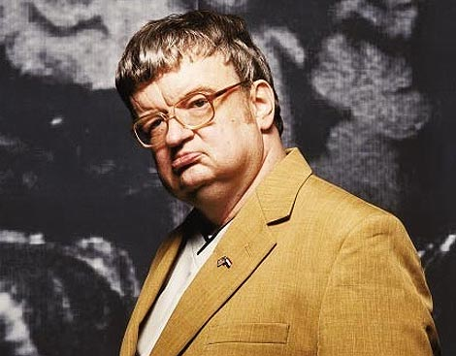

Slide 64
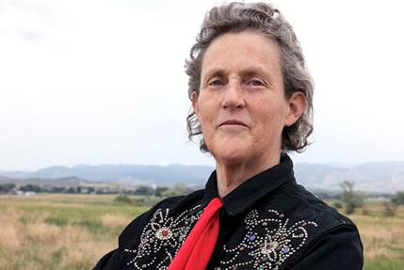

Slide 65
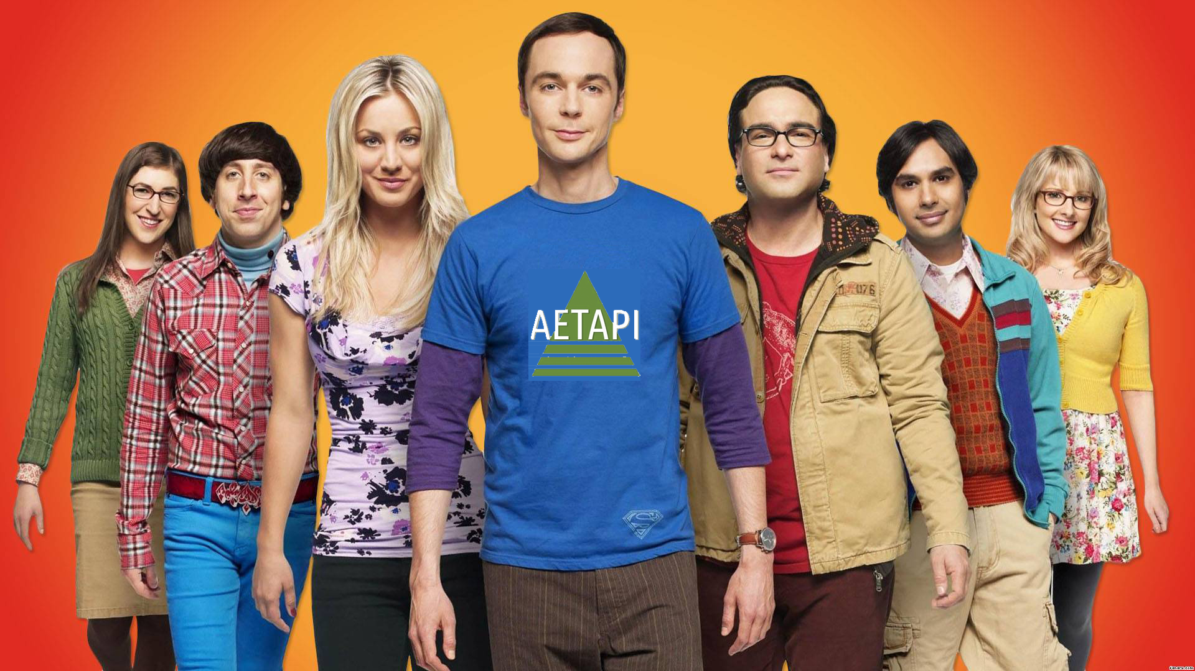

Slide 66
Sheldon Cooper
Es torpe en las relaciones sociales. No sabe cómo actuar en muchas circunstancias y su conducta es a menudo inapropiada por la situación o rango de las personas (decano, profesores de mayor edad)
Tiene un interés particular al que vuelve en muchos momentos y que realmente no comparte sino que disfruta hablando de su afición. En el caso de Sheldon, los trenes.
No entiende las normas sociales implícitas: le indica a su mejor amigo que su investigación es prácticamente un plagio o habla con su vecina sobre su experiencia en intercambiar relaciones sexuales por beneficios materiales.

Slide 67
Sheldon Cooper
Tiene poca tolerancia a la frustración. No se conforma, no acepta no salirse con la suya y si la discusión no va por donde él quiere se puede levantar y marcharse.
Se aferra a las rutinas: el sábado es el día de la colada. Si usa un suavizante diferente tiene que volver a lavarla. En un episodio en el que su peluquero está en coma llega al extremo porque no quiere que le corte el pelo otra persona. Siempre llama tres veces a la puerta añadiendo el nombre de la persona a la que busca…

Slide 68
Sheldon Cooper
Cuando disfruta suele excitarse. Sheldon es muy hierático pero un gesto típico asperger sería aplaudir sin un motivo más allá de su propia satisfacción.
No tiene malicia y es desgarradoramente sincero.
No disfruta normalmente del contacto social.
Puede tener un lugar donde calmarse y relajarse.

Slide 69
Sheldon Cooper
“…puede que no os deis cuenta pero tengo dificultades navegando algunos aspectos de la vida real. Sin entender el sarcasmo, fingiendo interés en los demás y no hablando sobre trenes tanto como querría ¡es agotador! Es por eso por lo que cada día tengo que ir veinte minutos a esa habitación, apagar mi mente y cargar las pilas."

Slide 70
Sheldon Cooper
No consigue fingir sus emociones para evitar herir la sensibilidad de otras personas.
A menudo consigue que los demás acepten lo que él quiere hacer, como ir a la tienda de cómics o cenar una comida determinada.
No se siente cómodo en el contacto físico.
Quiere ganar siempre cuando juega a algo o surge un conflicto, ya sea el scrabble en klingon, al ajedrez para tres personas o a elegir qué película van a ver al cine.
Se relaciona mejor con los adultos que con los de su edad (por ejemplo, la madre de Leonard)

Slide 71
Sheldon Cooper
Le cuesta salir de casa (casi siempre Sheldon está en su casa sentado al ordenador)
El sistema educativo es un lugar de conflictos: cuenta repetidas veces sobre el bullying que sufrió en la escuela y en la propia universidad tiene problemas)
No le se interesa practicar deportes de equipo. Aunque Sheldon va a jugar al paintball con el grupo siempre quiere mandar y el resultado suele ser un desastre.
Es fácil objeto de burla por sus compañeros.
Cuando quiere algo, lo quiere de inmediato.

Slide 72
Sheldon Cooper
Tiene dificultades para entender las intenciones de los demás. Raj y Howard se ponen de acuerdo para engañarle y la mente racional de Sheldon no entiende qué está pasando.
No sabe cómo fingir una emoción. Historias sociales para que entiendan como comportarse adecuadamente en diferentes situaciones con otras personas.
No se interesa por la última moda en juegos, ropa o series de televisión. Juega a videojuegos antiguos, su ropa no cambia apenas, sus referencias en televisión o cine son viejas.

Slide 73
Habilidades de comunicación
Cree aquello que se le dice aunque sea disparatado.
No entiende las ironías, los sarcasmos o los dobles sentidos. A menudo pregunta ¿era eso un sarcasmo?
Interpreta algunas frases literalmente.
Posee un lenguaje hiperformal, con un rico vocabulario.
Inventa palabras o expresiones propias.
Tiene hiperlalia, habla mucho.
Se interesa poco por lo que dicen los demás.

Slide 74
Habilidades de comunicación
No entiende las normas no escritas de la comunicación (en un episodio donde intenta conseguir una cita para Penny termina siendo él el que recibe un ofrecimiento gay por su incomprensión de las convenciones sociales).
Le cuesta seguir una conversación larga o puramente social y abandona ese diálogo.
Si se encuentra incómodo con un tema, lo deja o lleva la conversación a “su” tema. A menudo Sheldon habla tanto de algo que Leonard le tiene que preguntar a dónde quiere llegar.

Slide 75
Habilidades de comunicación
Habla en un tono alto y peculiar.
Puede hablar con alguien sin mirarle a los ojos.

Slide 76
Habilidades de comprensión
Se siente incómodo en problemas muy largos y lo divide en problemas concretos o frases cortas, tal como hace un científico o alguien con asperger.
A menudo no comprende la razón por la que se le riñe, se le critica o se le castiga.
Tiene una memoria excepcional para recordar datos, por ejemplo: fechas de cumpleaños, hechos y eventos. Sheldon habla a menudo de su memoria eidética (recuerdo perfecto, lo que normalmente se conoce como memoria fotográfica.

Slide 77
Habilidades de comprensión
Es original al enfocar un problema o al darle una solución.
Tiene un sentido del humor peculiar.
Le es difícil entender cómo debe comportarse en una situación social determinada.
Presenta problemas de atención.

Slide 78
Habilidades motoras
Tiene una pobre coordinación motriz. Sheldon no conduce.
Anda y corre de una manera especial
No es hábil en los juegos de pelota.

Slide 79
Intereses específicos
Está fascinado por algún tema en particular y selecciona con avidez información o estadísticas sobre ese interés. Ocupa la mayor parte de su tiempo libre en pensar, hablar o escribir sobre sus temas.
Suele hablar de los temas que son de su interés sin darse cuenta de si el otro se aburre.
Suele repetir compulsivamente ciertas acciones o pensamientos. Eso le da seguridad.
No tolera bien los cambios imprevistos.
Tiene rituales elaborados que deben ser cumplidos.

Slide 80
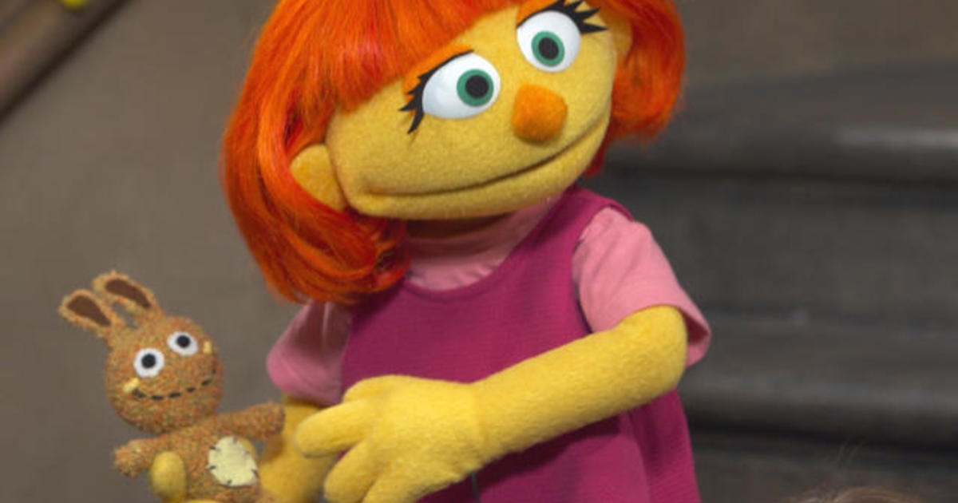

Slide 81
Notes:
Saga Noren.
Bron

Slide 82
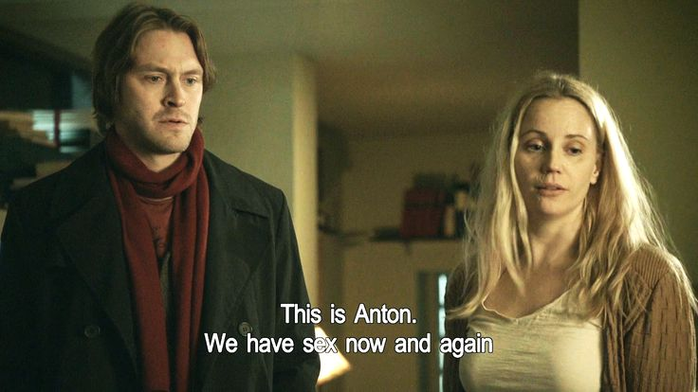

Slide 83
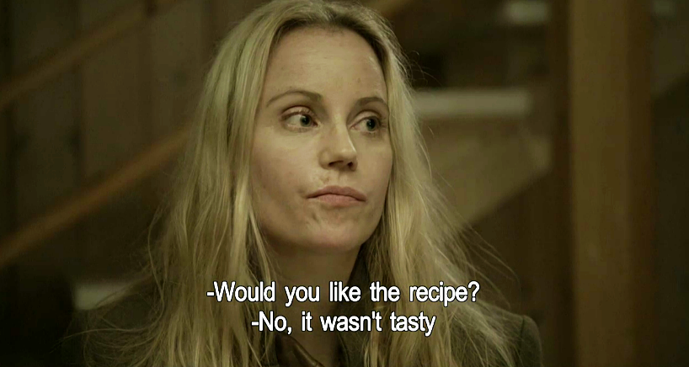

Slide 84
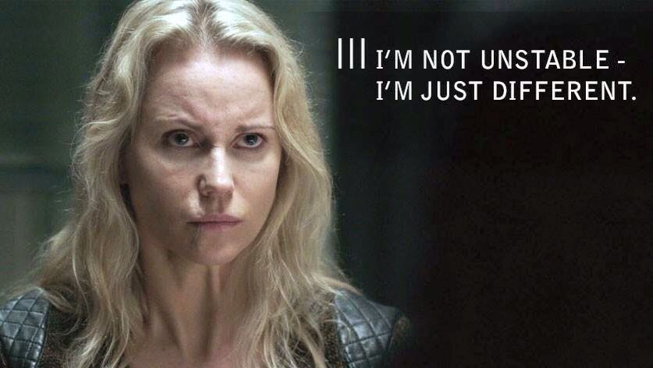

Slide 85
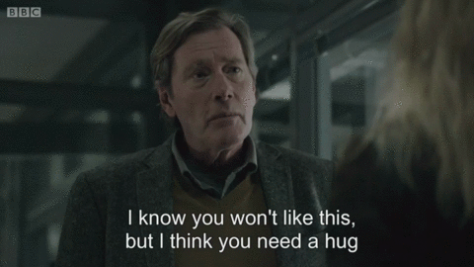

Slide 86
El protocolo y las normas sociales
El respeto a la autoridad (o no)
La gestión de las frustraciones
Los cambios de rutina
La superación de traumas
Las experiencias negativas
El deseo y el fracaso en amigos, novia...
La falta de “sensibilidad”.
La aportación positiva
Notes:
Es un MR

Slide 87
Imagen actual
Trastorno del neurodesarrollo.
Iniciado prenatalmente.
Fuerte componente genético.
Aspectos ambientales implicados.
Mejoran, algunos mucho.
Educación, amor y terapias.
Aspectos sociales: Compañeros.
Neurodiversidad.

Slide 88
GRACIAS

